Slide 1

NEW SOUTH AMERICA SCHOOL
INFORMATICS
8
Ñaëng Höõu Hoaøng

Slide 2
LESSON 9
LÀM VIỆC VỚI DÃY SỐ
Thời gian 2 tiết

Slide 3



DÃY SỐ VÀ BIẾN MẢNG
Ví dụ 1: giả sử chúng ta cần viết chương trình nhập điểm kiểm tra của các học sinh trong một lớp và sau đó in ra màn hình điểm số cao nhất.
Đọc sách giáo khoa _ trang 75

Slide 4

Ví dụ 2:
Nhập vào nhiệt độ (trung bình) của mỗi ngày trong tuần,
Tính và đưa ra màn hình nhiệt độ trung bình của tuần.
Số lượng ngày trong tuần có nhiệt độ cao hơn nhiệt độ trung bình của tuần.
Xác định Input, Output
Viết chương trình bài toán trên?
Input: t1, t2, t3, t4, t5, t6, t7.
Output: tb, dem.

Slide 5
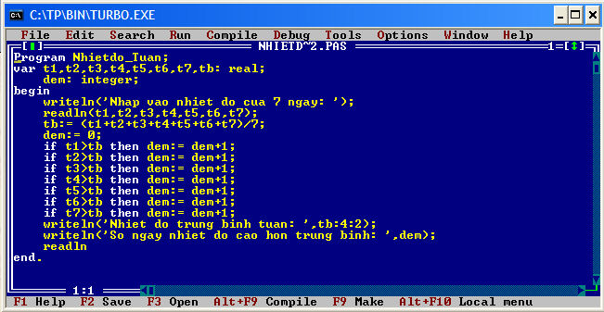

Khi N lớn thì chương trình có những hạn chế nào?

Slide 6
Những hạn chế:
Phải khai báo quá nhiều biến.
Chương trình tính toán phải viết khá dài
Khắc phục những hạn chế:
Ghép chung 7 biến trên thành một dãy.
Đặt chung 1 tên và đặt cho một phần tử một chỉ số.
Sử dụng: KIỂU DỮ LIỆU MẢNG

Slide 7

KHÁI NIỆM DỮ LIỆU KIỂU MẢNG
Em hiểu như thế nào là dữ liệu kiểu mảng ?
Là một tập hợp hữu hạn các phần tử có thứ tự, có cùng kiểu dữ liệu.
Mảng được đặt tên và mỗi phần tử mang một chỉ số.

Slide 8
Ví dụ:
A
17 | 20 | 24 | 10 | 16 | 22 | 18
22
1 2 3 4 5 6 7
Trong đó
Tên mảng : A
Số phần tử của mảng: 7.
Kiểu dữ liệu của các phần tử: Kiểu nguyên
Khi tham chiếu đến phần tử thứ i - ta viết A[i].
A[6] = 22.

Slide 9

KHAI BÁO MẢNG TRONG PASCAL
Cấu trúc khai báo kiểu mảng trong Pascal?
Var <tên biến mảng>: array[<chỉ số đầu>..<chỉ số cuối>] of <kiểu dữ liệu>;
Chỉ số đầu, chỉ số cuối: là các hằng hoặc biểu thức nguyên.
Chỉ số đầu ≤ chỉ số cuối
Giữa hai chỉ số là dấu ..
Kiểu phần tử: kiểu của các phần tử mảng
Ví dụ: Var nhietdo : array[1..366] of integer;

Slide 10

Ví dụ 1: giả sử chúng ta cần viết chương trình nhập điểm kiểm tra của các học sinh trong một lớp và sau đó in ra màn hình điểm số cao nhất.
(khai báo biến mảng)
Đọc sách giáo khoa _ trang 76, 77

Slide 11
Ví dụ 2:
Nhập vào nhiệt độ (trung bình) của mỗi ngày trong tuần,
Tính và đưa ra màn hình nhiệt độ trung bình của tuần.
Số lượng ngày trong tuần có nhiệt độ cao hơn nhiệt độ trung bình của tuần.

Slide 12
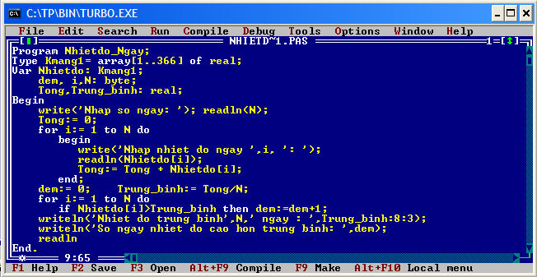
Khai báo dữ liệu kiểu mảng
Nhập dữ liệu kiểu mảng
Tính tổng
Đếm số phần tử thỏa mãn điều kiện

Slide 13

Khai báo dữ liệu kiểu mảng

Slide 14
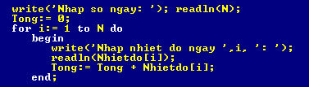

Nhập mảng tính tổng:
Đếm số phần tử thỏa mãn điều kiện

Slide 15
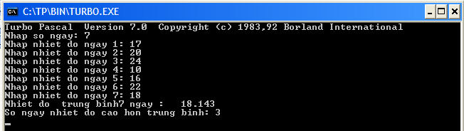
Quan sát chương trình chạy và các kết quả như sau

Slide 16

TÌM GIÁ TRỊ LỚN NHẤT CỦA DÃY SỐ
Viết chương trình nhập N số nguyên từ bàn phím và in ra màn hình số lớn nhất. N cũng được nhập từ bàn phím.

Slide 17
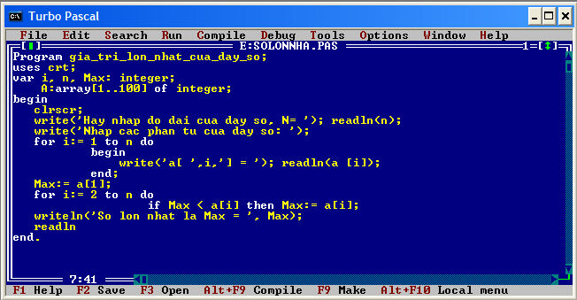
Quan sát chương trình

Slide 18
TÌM GIÁ TRỊ NHỎ NHẤT CỦA DÃY SỐ
Viết chương trình nhập N số nguyên từ bàn phím và in ra màn hình số nhỏ nhất. N cũng được nhập từ bàn phím.

Slide 19
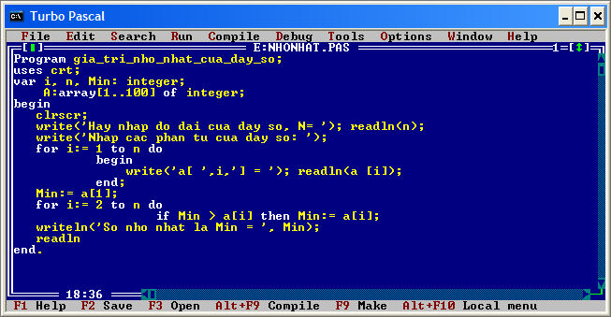
Quan sát chương trình

Slide 20
Lưu ý
Kích thức của mảng phải được khai báo bằng một con số cụ thể

Slide 21
MEMORIZE
Dữ liệu kiểu mảng là tập hợp hữu hạn các phần tử có thứ tự và mọi phần tử đều có cùng một kiểu dữ liệu.
Việc gán giá trị, nhập giá trị và tính toán với các giá trị của một phần tử trong biến mảng được thực hiện thông qua chỉ số tương ứng của phần tử đó.
Sử dụng các biến mảng và câu lệnh lặp giúp cho việc viết chương trình được ngắn gọn và dể dàng hơn.

Slide 22

Bài học đã
KẾT THÚC
Thân ái chào các em
Thực hiện tháng 01 năm 2009
E_mail: dhhoang03@yahoo.co.uk

